Slide 1
The Truth Becomes Clearer Through Debate!
Multi-Agent Systems with Large Language Models Unmask Fake News
真理越辩越明！
基于大语言模型的多智能体系统揭露假新闻
来源：SIGIR 2025
汇报人：李春阳
汇报日期：2026年3月31日

Slide 2
01
研究背景
02
现有方法的核心局限
Research Background
Core limitations of existing methods
03
核心思路与创新点
04
TED 框架核心设计
Core Ideas and Innovations
Core Design of the TED Framework
05
实验验证与结果分析
06
典型案例展示
Experimental Verification and Result Analysis
Typical Case Demonstration

Slide 3
研究背景
研究背景与问题提出
01
Research Background

Slide 4
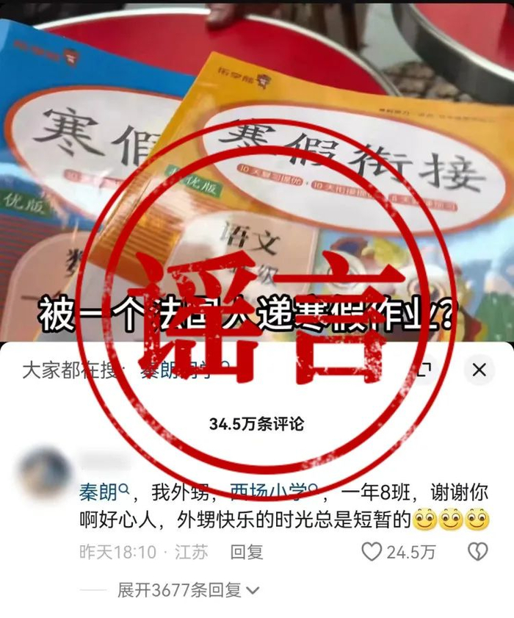
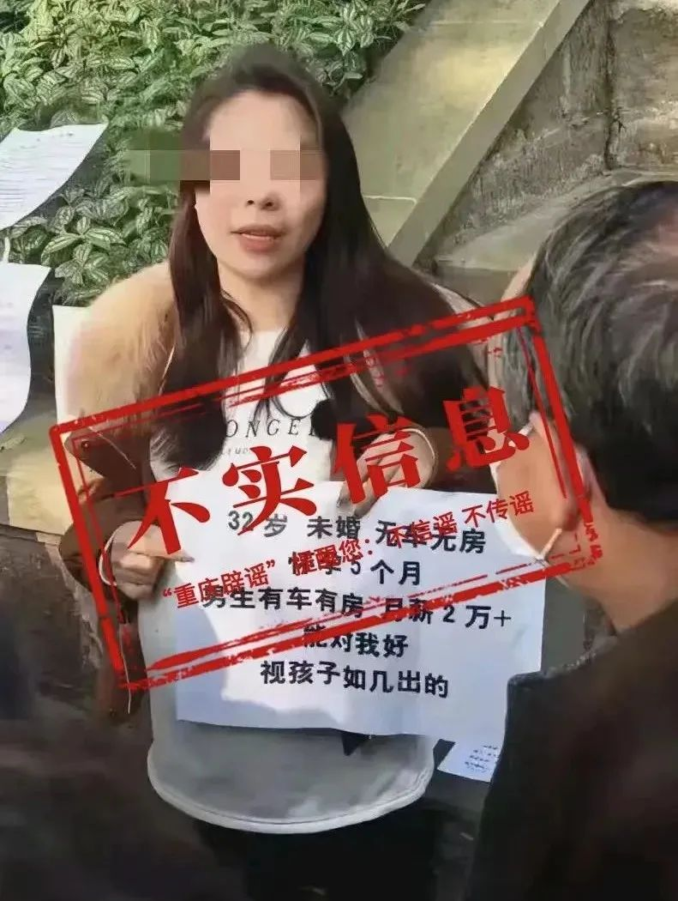
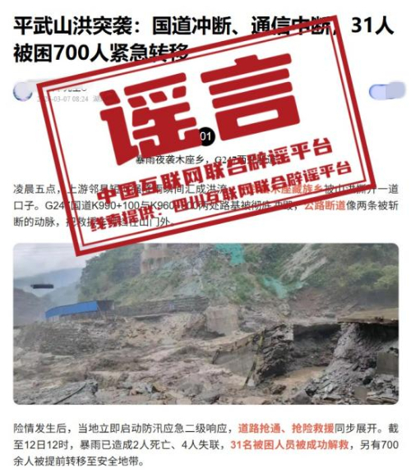
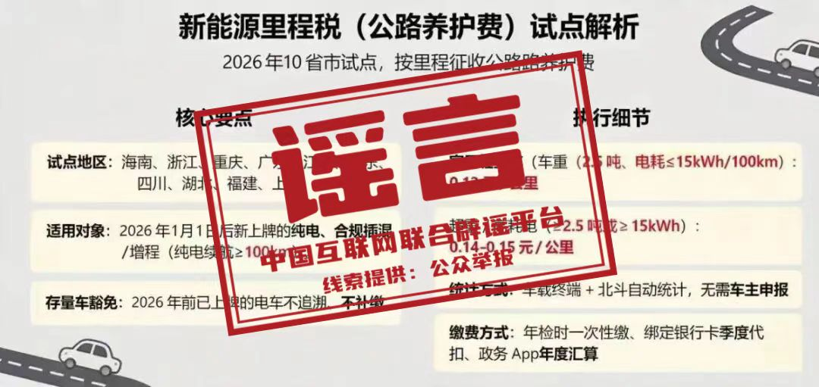
01 研究背景
虚假新闻的严峻社会危害
引发公众恐慌，直接威胁生命与财产安全
瓦解了公众对官方和科学的信任
2024年
千万粉网红“猫一杯”炮制“巴黎捡寒假作业”事件
2023年
重庆“女子挺5个月孕肚征婚”虚假短视频事件
撕裂社会共识，加剧群体对立
劣币驱逐良币，摧毁健康的信息生态
2026年
平武山洪谣言
2026年
新能源车试点开征“里程税”谣言
Notes:
这篇文章的研究背景是虚假新闻的严峻社会危害。
随着互联网的不断普及，虚假新闻通过社交网络实现了极速扩散，带来了非常严峻的社会挑战。
虚假新闻会引发公众恐慌，直接威胁生命与财产安全。比如说2026年平武山洪谣言，误导公众，引起恐慌。
虚假新闻会瓦解公众对官方和科学的信任，比如说2026年国内多省市开征“里程税”谣言，干扰用户购车决策。
虚假新闻会撕裂社会共识，加剧群体对立，比如说重庆“女子挺5个月孕肚征婚”虚假短视频事件，通过炒作，引发对立，博取网络流量。
最后是虚假新闻会导致劣币驱逐良币，摧毁健康的信息生态，著名的事件就是2024年“猫一杯”炮制“巴黎捡寒假作业”事件，为流量不择手段。
所以加强虚假新闻的识别是非常有必要的。

Slide 5
现有方法的核心局限
现有方法的核心局限
02
Core limitations of existing methods

Slide 6
02 现有方法的核心局限
虚假新闻检测的三大刚性需求
核心需求 | 具体要求
高检测精度 | 准确区分真实 / 虚假新闻，低误判率
强可解释性 | 清晰给出判断依据，而非黑箱分类结果
优泛化能力 | 适配多领域、时效性强的新闻内容
Notes:
首先我们明确一下虚假新闻检测的三大刚性需求。
首先是需要检测方法有较高的检测精度，能够准确区分真实/虚假新闻
其次是需要检测方法有较强的可解释性，能够清晰的给出判断依据，而非黑箱分类结果
最后是需要检测方法有较优的泛化能力，能够适配多领域、时效性强的新闻内容

Slide 7
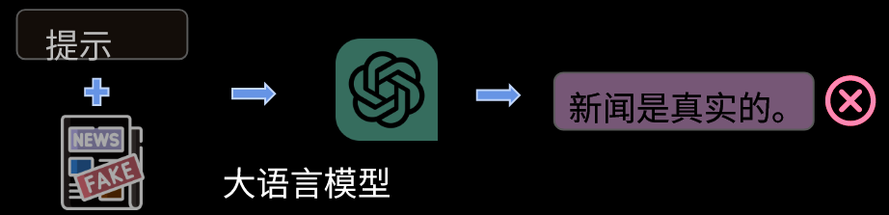

02 现有方法的核心局限
现有方法与核心局限
三类主流检测方法 | 特点 | 核心局限
传统小模型监督分类方法（SLM） | 基于 CNN、BERT 等结构的分类模型 | 黑箱输出，可解释性极差，泛化能力弱，极度依赖领域标注数据
单一大语言模型检测方法（LLM） | 基于提示词工程，让 LLM 直接输出检测结果 | 推理深度不足，易产生幻觉，逻辑一致性差，无法充分挖掘新闻矛盾点
简单多智能体方法（MAD） | 基础多智能体交互，无结构化辩论流程 | 无标准化辩论流程，角色分工模糊，对抗性不足，分析流于表面
Notes:
下面我们看一下现在主流的检测方法
首先是基于传统小模型的监督分类方法，一般是基于 CNN、BERT 等结构的分类模型，这类模型的局限是黑箱输出，可解释性极差，泛化能力弱，极度依赖领域标注数据
其次是基于单一大语言模型的检测方法，一般是基于提示词工程，让 大语言模型 直接输出检测结果，局限是推理深度不足，易产生幻觉，逻辑一致性差，无法充分挖掘新闻矛盾点
最后是简单的多智能体方法，局限是仅仅依靠基础的多智能体交互，无标准化的辩论流程，对抗性不足，分析流于表面

Slide 8
核心思路与创新点
核心思路与创新点
03
Core Ideas and Innovations
Notes:
第三部分介绍本文的核心思路与创新点。

Slide 9
03 核心思路与创新点
核心思路
模拟人类正式辩论的标准化流程，构建基于 LLM 的多智能体辩论系统 TruEDebate (简称 TED)
结构化辩论范式
双核心模块设计
性能与可解释性双提升
首次将正式辩论全流程（开篇陈词 - 交叉质询 - 反驳 - 总结陈词）引入虚假新闻检测，构建标准化多智能体对抗交互框架
提出 DebateFlow Agents 与 InsightFlow Agents 两大组件，实现 “深度对抗辩论 - 全局综合分析” 的完整闭环
中英文数据集全面超越 SOTA 基线，同时输出完整辩论过程与判断依据，具备极强可解释性
Notes:
本文受到“真理越辩越明”这句谚语以及林肯‐道格拉斯辩论理论的启发，模拟人类正式辩论的标准化流程，构建了基于大语言模型的多智能体辩论系统TruEDebate (简称 TED)
这篇文章的创新点有以下三条。
首先是引入了结构化的辩论范式，首次将正式辩论的全流程引入虚假新闻检测，构建了标准化多智能体对抗交互框架。
其次是提出了 DebateFlow Agents 与 InsightFlow Agents两大组件，实现 “深度对抗辩论 - 全局综合分析” 的完整闭环。
最后是中英文数据集全面超越 SOTA 基线，同时输出完整辩论过程与判断依据，具备极强可解释性。

Slide 10
TED 框架核心设计
TED 框架核心设计
04
Core Design of the TED Framework
Notes:
第四部分介绍TED 框架核心设计。

Slide 11
04 TED 框架核心设计
TED 框架
分为两个对立团队——支持者，他们认为新闻项为真，以及反对者，他们认为其为虚假
模拟辩论场景中的推理过程，包括开场询问、交叉询问、反驳和总结陈词。
输入：
待检测新闻文本
DebateFlow Agents
辩论日志
InsightFlow
Agents
输出：
预测的真实性判断+可解释性分析
由综合智能体和分析智能体组成。
综合智能体根据所有辩论记录生成辩论报告
分析智能体根据综合智能体生成的辩论报告以预测新内容是否为真。
Notes:
接下来我们看 TED 框架的整体架构，整个框架分为两大核心模块，分别是 DebateFlow Agents 和 InsightFlow Agents
待检测的新闻文本首先会进入 DebateFlow Agents。这里我们把这个模块中的所有子智能体分为正反两个对立团队：正方主张新闻为真，反方主张新闻为假。两个团队会按照标准化的四阶段正式辩论流程，完成完整的对抗交互，最终生成一份全流程的辩论日志。
之后，这份辩论日志会进入 InsightFlow Agents。这里有两个协同工作的子智能体：第一个是综合智能体，负责提炼辩论的核心观点，梳理正反双方的核心论据和矛盾点；第二个是分析智能体，它会基于结构化的辩论信息，深度分析双方论据的有效性，最终输出检测结果和完整的可解释性分析报告。
整个流程完全模拟了人类辩论的完整过程，既保证了对抗性，又保证了分析的专业性和全面性。

Slide 12
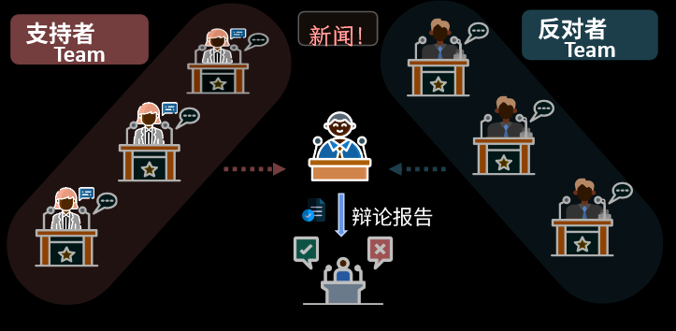
04 TED 框架核心设计
DebateFlow Agents
DebateFlow Agents
  反驳阶段：正反双方针对对方前序阶段的观点、论据、回应，进行针对性反驳与证伪
  总结陈词阶段：正反双方分别梳理辩论核心，重申自身核心主张与关键论据，完成最终陈述
2 支对立智能体团队，严格遵循正式辩论规则
  正方团队：核心目标为证明新闻真实性，提供支撑论据
  反方团队：核心目标为证明新闻虚假性，挖掘事实错误与逻辑漏洞
  模拟辩论场景中的推理过程，包括开场询问、交叉询问、反驳和总结陈词。
  开场询问阶段：正反双方分别陈述核心立场，给出支撑自身主张的核心论据与初步证据
  交叉询问阶段：反方针对正方论据与逻辑漏洞提出针对性质询，正方逐一辩护回应，多轮交互充分暴露核心矛盾
Notes:
接下来我们详细讲解第一个核心模块，也就是 DebateFlow Agents，这是整个框架的核心基础。
首先是角色分工，文章设置了两支完全对立的智能体团队，所有智能体都严格遵循正式辩论规则，确保辩论的专业性和对抗性。正方的核心目标，是尽全力证明新闻是真实的，找到所有能支撑新闻真实性的论据；反方的核心目标，是尽全力证明新闻是虚假的，挖掘新闻里所有的事实错误、逻辑漏洞和证据矛盾。
其次是模拟辩论场景中的推理过程，包括开场询问、交叉询问、反驳和总结陈词四个阶段
第一个阶段，开篇询问阶段。正反双方分别陈述核心立场，给出支撑自身主张的核心论据和初步证据。比如正方会说明新闻的来源可靠、事件逻辑通顺；反方会指出新闻事实存在矛盾、来源不明，初步给出虚假的核心依据。
第二个阶段，交叉询问阶段，这是整个辩论的核心对抗环节。反方会针对正方开篇陈词里的论据、逻辑漏洞，提出针对性的尖锐质询，正方必须逐一辩护和回应。这个环节会进行多轮交互，目的就是通过一问一答的对抗，把新闻里的核心矛盾点、模糊点、可疑点全部充分暴露，不会放过任何一个细节。
第三个阶段，反驳阶段。正反双方会针对对方在前两个阶段提出的所有观点、论据、回应，进行针对性的反驳和证伪，进一步强化对抗，把核心争议点梳理得更清晰。
第四个阶段，总结陈词阶段。正反双方分别梳理整个辩论的核心内容，重申自身的核心主张和关键论据，为整个辩论过程收尾。
通过这四个标准化的阶段，文章完全模拟了人类专业辩论的完整流程，确保新闻的每一个逻辑点都经过了正反双方的充分对抗和检验，真正实现了 “真理越辩越明”。

Slide 13
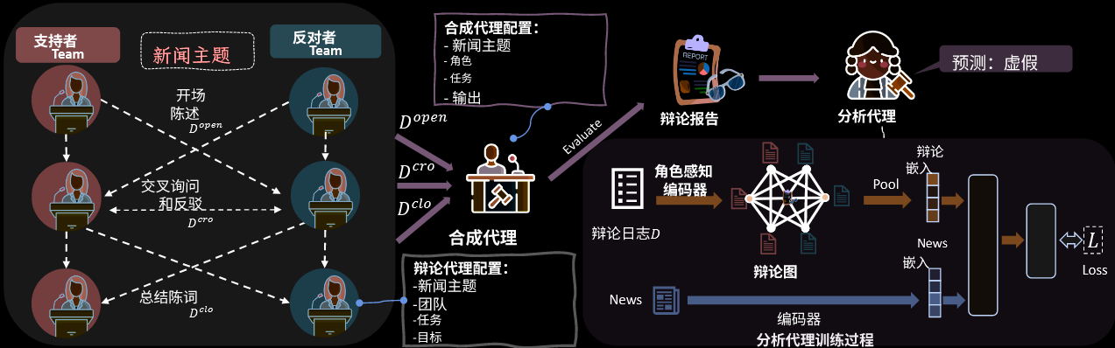
04 TED 框架核心设计
InsightFlow Agents
InsightFlow Agents
由 综合智能体 和 分析智能体 组成。
综合智能体总结辩论，生成辩论报告，提供对关键论点和反论点的连贯概述。
分析智能体采用角色感知编码器和辩论图来模拟辩论中的交互和话语结构， 最终预测新闻的真实性。
Notes:
下面是第二个核心模块，也就是InsightFlow Agents。
这个模块的核心目标，是基于前面生成的完整辩论日志，完成专业的综合、分析和最终判断，输出可解释的检测结果。它包含两个协同工作的子智能体。
首先是综合智能体，它的核心职责，是对DebateFlow Agents中双方团队长达多轮的辩论记录进行结构化提炼。因为辩论过程内容繁多，有大量交互细节，综合智能体会把这些内容梳理清晰，提炼出正反双方的核心立场、关键论据，为后续的深度分析提供支持。
其次是分析智能体，这是最终输出判断结果的核心模块，其中包括两个关键设计。
第一个是角色感知编码器，它会融入不同辩论角色的嵌入信息，区分不同立场、不同辩论阶段的观点权重，给（更有说服力、更有证据支撑的观点）更高的权重，而不是把正反双方的观点同等看待。
第二个是辩论图构建，我们以辩论的四个阶段为节点，以观点的交互为边，构建结构化的辩论图，建模整个辩论过程中观点的传递和对抗关系，更精准地捕捉核心的逻辑矛盾和证据缺陷。
最终，分析智能体会输出新闻真实性的二元判断和一份完整的可解释性分析报告，明确给出判断的核心依据，完全解决了传统方法黑箱输出的问题。

Slide 14
实验验证与结果分析
实验验证与结果分析
05
Experimental Verification and Result Analysis
Notes:
第五部分介绍实验验证与结果分析

Slide 15
05 实验验证与结果分析
核心数据集
数据集 | 语言 | 数据来源 | 数据特点
ARG-CN | 中文 | 抓取自中国最大的社交媒体平台——新浪微博。 | 中文互联网谣言的典型特征是“短平快”，常伴随着强烈的情绪化词汇，并且正负样本比例非常均衡。
ARG-EN | 英文 | 主要收集了在英文互联网上广泛传播的新闻内容。 | 英文语境下的长文本较多，注重行文逻辑、引用来源的交叉验证。
 | 训练集 | 验证集 | 测试集
真新闻 | 2331 | 1172 | 1137
假新闻 | 2873 | 779 | 814
合计 | 5204 | 1951 | 1951
 | 训练集 | 验证集 | 测试集
真新闻 | 2878 | 1030 | 1024
假新闻 | 1006 | 244 | 234
合计 | 3884 | 1274 | 1258
ARG‐CN 数据集数据量
ARG‐EN 数据集数据量
Notes:
首先是数据集，文章采用了中英文两个核心数据集，分别是 ARG-EN 和 ARG-CN，他们是虚假新闻检测领域的经典开源数据集。
其中 ARG-EN 是英文数据集，主要收集了在英文互联网上广泛传播的新闻内容。这类新闻往往包含复杂的社会事件、政治以及娱乐八卦，具有极强的煽动性和迷惑性。总共包含6416条数据。
ARG-CN是中文数据集，抓取自中国最大的社交媒体平台——新浪微博。其内容覆盖了社会、健康、灾难、政治、科学等多个极具现实意义的垂直领域。总共包含9106条数据。

Slide 16
05 实验验证与结果分析
对比基线以及评价指标
01 LLM-Only Methods
GPT‐3.5‐turbo
GPT‐4o‐mini
02 SLM-Only Methods
Bert
EANN
Publisher-Emo
ENDEFA
评价指标
Accuracy（准确率）
Macro-F1（宏 F1 值）
F1-score（F1分数）
03 LLM+SLM Methods
Bert+Rationale
SuperICL
ARG
ARG-D
04 MAD Baseline
ChatEval(One-by-One)
ChatEval(Simultaneous-Talk)
Notes:
然后是对比基线与评价指标。
在对比基线部分文章设置了四大类基线，全面覆盖了现有虚假新闻检测的主流方法，包括大语言模型，传统小模型，大小模型结合方法以及现有的多智能体基线方法。
评价指标使用了准确率、宏 F1 值和F1分数三个指标。

Slide 17
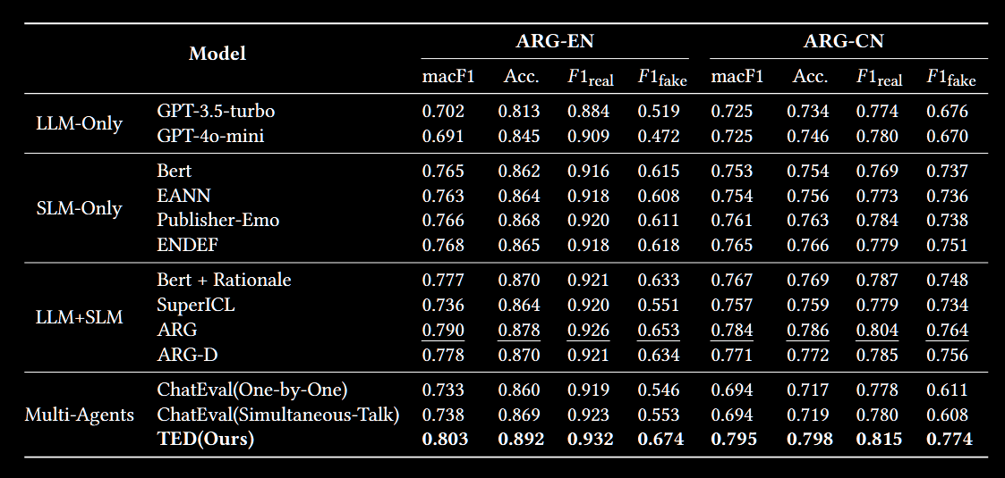
05 实验验证与结果分析
实验结果
Notes:
下面是实验结果。
可以看到 TED 框架 在中英文两个数据集上全面超越所有基线模型，取得 SOTA 性能，核心指标均为最优。

Slide 18
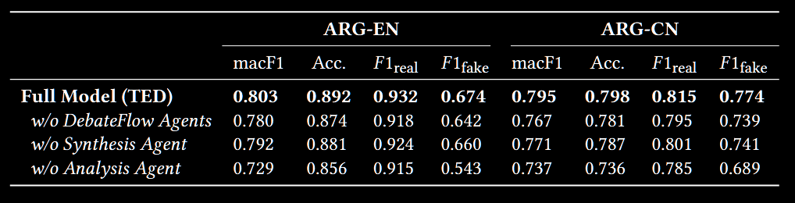
05 实验验证与结果分析
消融实验
操作 | 影响 | 结论
移除 DebateFlow Agents | ARG‐EN上的macF1分数降低约2.3% ARG‐CN上的macF1分数降低约2.8% | 突出了结构化辩论过程在促进多视角分析方面的重要性,这对于准确确定新闻项的真实性至关重要。
移除综合智能体 | ARG‐EN上的macF1分数降低约1.1% ARG‐CN上的macF1分数降低约2.4% | 突出了合成智能体在将辩论交互整合 为连贯摘要中的关键作用,从而增强了模型整合不同论点进行 精确分类的能力
移除分析智能体 | ARG‐EN上的macF1分数降低约8.0% ARG‐CN上的macF1分数降低约4.5% | 强调了分析智能体在将辩论见解与新闻内容整合中的关键功能。
Notes:
文章还进行了消融实验，以评估TED框架中每个组件的影响。
移除 DebateFlow Agents 会导致 ARG-EN上的macF1分数降低约2.3% ， ARG‐CN上的macF1分数降低约2.8% ，这突出了结构化辩论过程在促进多视角分析方面的重要性,这对于准确确定新闻项的真实性至关重要。
移除综合智能体会导致 ARG-EN上的macF1分数降低约1.1% ， ARG‐CN上的macF1分数降低约2.4% ，这突出了合成智能体在将辩论交互整合为连贯摘要中的关键作用,从而增强了模型整合不同论点进行精确分类的能力
移除分析智能体会导致 ARG-EN上的macF1分数降低约8.0% ， ARG‐CN上的macF1分数降低约4.5% ，这强调了分析智能体在将辩论见解与新闻内容整合中的关键作用
总体而言,消融结果证实TED框架的每个组件对于在假新闻检测中实现高性能都是不可或缺的。

Slide 19
典型案例展示
典型案例展示
06
Future Plan of Project
Notes:
第六部分给出一个典型案例展示

Slide 20
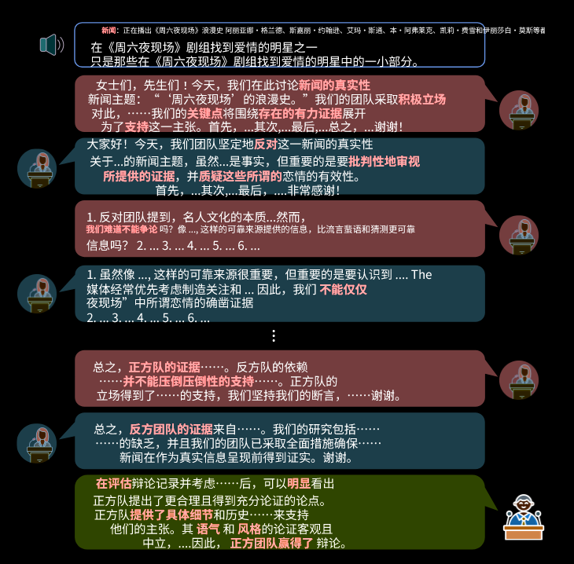
06 典型案例展示
开场询问
交叉质问+反驳
总结陈词
Notes:
下面是一个案例分析，文章给出了美国老牌综艺《周六夜现场》的八卦新闻作为待检测新闻。
首先正方和反方进行了开场询问，提出了自己的论点。
其次正方和反方进行了多轮的交叉询问和观点反驳。
最后双方团队进行了总结陈词。
整个辩论过程形成了一个“辩论流程”, 清晰地展示了推理过程。TED框架所带来的可解释性是它的的一个显著优势,这也是其他模型难以实现的一个方面。

Slide 21
请各位老师批评指正!

